Slide 1
COORDINACIÓN GENERAL DE SERVICIOS PUBLICOS MUNICIPALES DIRECCION DE MANTENIMIENTO DE VIALIDADES Y PAVIMENTOS INFORME SEMANAL DE ACTIVIDADES SEMANA DEL 17 DE ABRIL AL 21 DE ABRIL DEL 2017
TATEPOSCO: CARR. LIBRE A ZAPOTLANEJO AL CRUCE CON C. MORELOS,C. MORELOS ENTRE C. 5 DE MAYO Y C. EUGENIO LARA, C. MORELOS ENTRE C. ZAPOTLANEJO Y C. HIDALGO ,C. MORELOS ENTRE C. 5 DE MAYO Y C. EUGENIO LARA.
SAN PEDRITO : C. LOMA BONITA AL CRUCE CON MATA REDONDA.
TOLUQUILLA: C. GONZÁLEZ GALLO ENTRE C. RAMÓN CORONA Y C. HERRERA Y CAIRO ,C. JUAN ÁLVAREZ EN SU CRUCE CON ÁBASOLO, C. GONZÁLEZ GALLO ENTRE VICENTE GUERRERO Y C. NICOLAS BRAVO,C. JUAN ÁLVAREZ EN SU CRUCE CON ÁBASOLO, C. PROLONGACIÓN CAMINO A LA SECUNDARIA .
LAS HUERTAS: C. GUAYABA AL CRUCE CON C . POMAROSA, C. LIMA ENTRE C. ÁLVAREZ DEL CASTILLO Y CHIRIMOYA, C. LIMA ENTRE C. OROZCO LORETO Y MANGO,C. LIMA ENTRE C. ÁLVAREZ DEL CASTILLO Y CHORIMOYA.
BACHEO EN EMPEDRADO

Slide 2
COORDINACIÓN GENERAL DE SERVICIOS PUBLICOS MUNICIPALES DIRECCION DE MANTENIMIENTO DE VIALIDADES Y PAVIMENTOS INFORME SEMANAL DE ACTIVIDADES SEMANA DEL 17 DE ABRIL AL 21 DE ABRIL DEL 2017
BACHEO ASFALTO CALIENTE
MIRAVALLE: C. JUAN JOSE SEGURA ,ARTES PLASTICAS
LOS OLIVOS: AV. PROLONGACIÓN COLÓN Y PROLONGACÓN GONZALEZ GALLO .
GLORIETA ADOLF B. HORN Y PROLOGANCIÓN GONZALEZ GALLO .

Slide 3
COORDINACIÓN GENERAL DE SERVICIOS PUBLICOS MUNICIPALES DIRECCION DE MANTENIMIENTO DE VIALIDADES Y PAVIMENTOS INFORME SEMANAL DE ACTIVIDADES SEMANA DEL 17 DE ABRIL AL 21 DE ABRIL DEL 2017
MATERIALES UTILIZADOS Y M2 REPARADOS
ASFALTO CALIENTE: 31TON
BACHEANDO UN TOTAL DE: 234 M
BACHEO EN EMPEDRADO:445 M

Slide 4
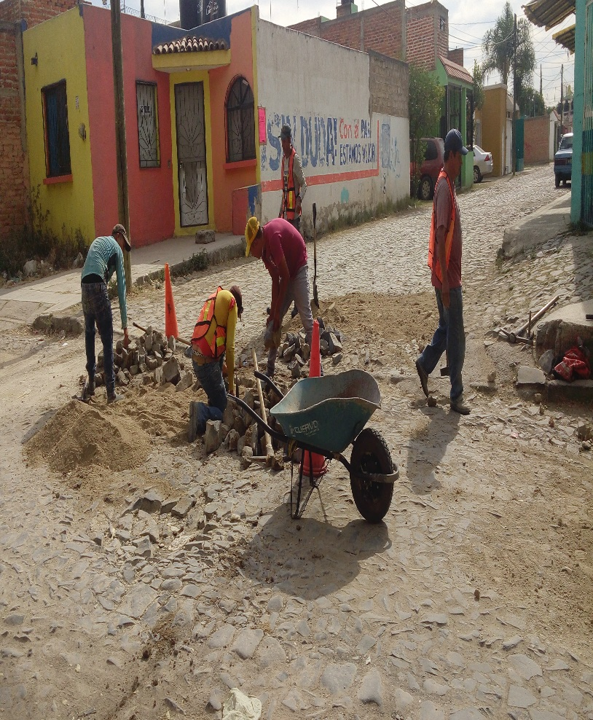
COORDINACIÓN GENERAL DE SERVICIOS PUBLICOS MUNICIPALES DIRECCION DE MANTENIMIENTO DE VIALIDADES Y PAVIMENTOS INFORME SEMANAL DE ACTIVIDADES SEMANA DEL 17 DE ABRIL AL 21 DE ABRIL DEL 2017
BACHEO EN EMPEDRADO

Slide 5
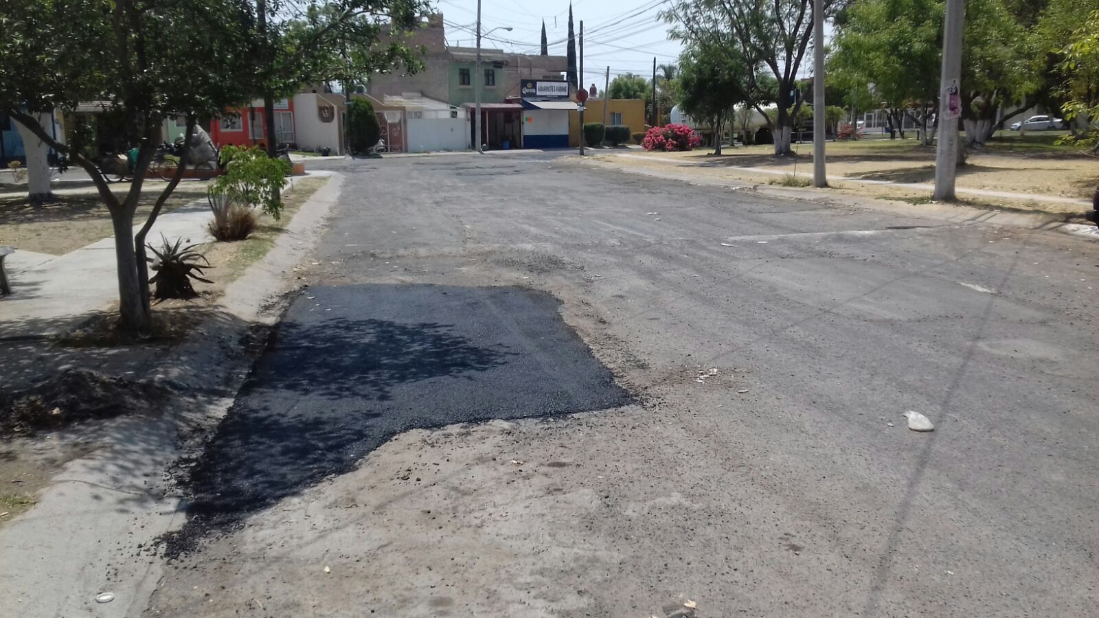
COORDINACIÓN GENERAL DE SERVICIOS PUBLICOS MUNICIPALES DIRECCION DE MANTENIMIENTO DE VIALIDADES Y PAVIMENTOS INFORME SEMANAL DE ACTIVIDADES SEMANA DEL 17 DE ABRIL AL 21 DE ABRIL DEL 2017
BACHEO EN ASFALTO CALIENTE

